Slide 1
Utazási hajlandóság monitorozása a magyar lakosság körében
részletes riport
2023. június (3. hullám)
Készült a Visit Hungary Nonprofit Zrt. részére a New Land Media Kft. megbízásából
2023. június 22.

Slide 2

A kutatás módszertana
A kutatás célja a belföldi és a külföldi turisztikai célú utazási szokások feltérképezése. A turisztikai céllal utazók terveinek, utazási motivációinak és esetleges visszatartó tényezőinek felkutatása és megértése.
Módszertan: Telefonos (CATI) adatfelvétel turizmus céljával utazók körében
Célcsoport: 18 év feletti, az elmúlt év során legalább egy többnapos turisztikai utazást tevők belföldi vagy külföldi úti célra
Mintaméret: 1000 fő
Hibahatár: 3,1 százalékpont
Reprezentativitás: nem, kor, településtípus, régió mentén reprezentatív.
  A szűrőfeltétel okán a lakossági reprezentativitás nem 100 százalékban biztosítható, ennek oka, hogy a lakossági reprezentativitás nem feleltethető meg az utazókra vonatkozó reprezentativitással.
Kérdőív hossza: 15 perc
Adatfelvétel időpontja: 2023. június 2-14.
A megoszlási arányok összege a kerekítésből adódóan esetenként eltérhet a 100-tól.

Slide 3

Demográfia

Slide 4


A minta demográfiai eloszlása %
n=1000

Slide 5
A minta demográfiai eloszlása %
n=1000

Slide 6

A minta demográfiai eloszlása %
n=1000

Slide 7

Vezetői összefoglaló

Slide 8

Vezetői összefoglaló
A kutatásban résztvevők többsége (54,6 százalék) inkább csak belföldi utazáson vett részt az elmúlt 12 hónapban. Júniusra azonban némileg emelkedett azoknak az aránya, akik viszont csak a határon túl üdültek.
A válaszadók 87,1 százaléka utazik évente legalább egyszer belföldön és 42,4 százalékuk pedig hasonló gyakorisággal külföldre.
A korábbi eredményekhez hasonlóan az utazás előtt 2-3 hónappal foglalják le a szállásukat általában és legszívesebben bankkártyás fizetéssel rendezik a szálláshely kifizetését az utazók.
A megkérdezettek közel egyharmadának (30,2 százalék) van SZÉP-kártyája, illetve a korábbiakhoz hasonlóan legtöbbeknél nem változtak a költési szokások az alszámlák megszüntetésével sem. Ugyanakkor júniusban a korábbi hónapokhoz képest többet költenek vendéglátásra és étkezési célra a rendelkezésükre álló összegből.
Egy egytől tízig tartó skálán a májusi méréshez hasonlóan 8,7-es átlagértékkel jelölték elégedettségüket a válaszadók a legutóbbi belföldi turisztikai utazásuk kapcsán.
A teljes minta háromnegyede (78,6 százalék) tervezi fél éven belül a következő belföldi utat, legtöbben a nyári főszezonban (76,2 százalék).

Slide 9
Vezetői összefoglaló
Az előző hullám eredményeihez képest közel 10 százalékponttal emelkedett azoknak az aránya, akik egy hónapon belül tervezik a következő belföldi útjukat. A Balaton bizonyult mindhárom mérésünk alkalmával a legnépszerűbb térségnek belföldi utazások desztinációjaként.
Kimagasló százalékkal továbbra is a fürdőzés az elsődleges célja a belföldi utazásoknak (38,4 százalék).
Leginkább az európai uniós országokba (76,2 százalék) tervezik következő külföldi utazásukat a válaszadók, azon belül is elsősorban Olaszországot (16,9 százalék) és Horvátországot (16,1 százalék) preferálják.
Azok közül, akik a következő egy évben terveznek utazni, 51,7 százalék mondta azt, hogy még nem foglalta le szálláshelyét, ami az áprilisi méréshez képest 10 százalékpontos csökkenést jelent. Ezt a korábbi mérésekhez hasonlóan legtöbben azzal indokolták, hogy még nem tudják utazásuk pontos dátumát (40,4 százalék).
Az áprilisi, a májusi és a júniusi eredmények alapján is azt lehet mondani, hogy az apartmanokat (47,9 százalék) és a szállodákat vagy hoteleket (40,6 százalék) választják legszívesebben szálláshelynek.
A belföldi utazási hajlandóságra leginkább a belföldi utazások árainak csökkentése hatna mindhárom adatfelvétel alapján.

Slide 10
Vezetői összefoglaló
Azok a megkérdezettek, akik egyik felsorolt tényező ellenére sem utaznának többet belföldön, legtöbben azt jelölték meg ennek okaként, hogy nincs elegendő pénzük sem idejük rá.
Az utazástervezés során a desztináció kiválasztásakor a két legfőbb tényezőnek – a korábbi két mérés eredményeihez hasonlóan – az úti cél élményígérete (49,4 százalék) és a válaszadók saját anyagi helyzete (44,5 százalék) bizonyult.
A teljes minta 6,9 százalékának befolyásolja a belföldi utazási hajlandóságát az orosz-ukrán konfliktus és 19,9 százalék érez hasonlóan a külföldi utazásokkal kapcsolatban. Az eredmények nem mutatnak szignifikáns eltérést a korábbi adatfelvételekhez képest.
Valamilyen mértékben bizonytalannak érzi a kutatásban résztvevők 30,3 százaléka az elkövetkező évre tervezett utazásának megvalósulását és 20,6 százalékuk választana inkább külföldi desztinációt az orosz-ukrán konfliktus lecsengését követően.

Slide 11
Vezetői összefoglaló
A legtöbb megkérdezett a belföldi utazásokhoz a biztonságérzetet (84,1 százalék) párosította, míg a külföldi utazásokhoz a több látnivalót (68,8 százalék).
A válaszadók jellemzően pozitívabb élményekkel gazdagodnak a belföldi utazásaik során, mint a külföldiek alkalmával. Az utazók ötöde szerzett külföldi utazása során pozitívabb véleményt és további 36,9 százalék mind külföldről, mind pedig belföldről is.
Az utazások során a vendéglátásra és egészségturizmusra minden ötödik kutatásban résztvevő, míg kulturális- és sporteseményekre minden negyedik megkérdezett tud költeni.
Az utazó csoportokban a korábbi adatfelvételektől eltérően a „Független kalandorok” vannak a legtöbben (31,8 százalék), második helyen követi őket hasonló százalékos eloszlással az „Országjárók” csoportja– akik az ezt megelőző mérések során mindig a legnagyobb arányban voltak jelen. Őket követik az „Elvágyódók” (22,4 százalék), kiknek az aránya jelentős csökkenést mutat az előző mérésekhez képest. Végül pedig 14,8 százalékuk sorolható az „Otthonülő” csoportba, akiket a legfrissebb eredmények alapján jobban befolyásol az orosz-ukrán konfliktus.

Slide 12

Általános utazási szokások

Slide 13
Turisztikai utazások az elmúlt egy évben
Az elmúlt 12 hónap során volt-e Önnek legalább egy turisztikai célú utazása akár belföldön, akár külföldön?
Általános utazási szokások
Bázis: Teljes minta, %
A vizsgálati hónapok eredményei alapján az elmúlt évben a válaszadók bő fele csak belföldre utazott. Júniusra némileg emelkedett azoknak az aránya, akik viszont csak a határon túl üdültek. Minden negyedik válaszadó bel- és külföldre is utazott az elmúlt 12 hónap során.

Slide 14
Turisztikai utazások az elmúlt egy évben
Az elmúlt 12 hónap során volt-e Önnek legalább egy turisztikai célú utazása belföldön?
Általános utazási szokások
Bázis: Teljes minta, %
A válaszadók közel háromnegyede többször utazott turisztikai céllal belföldön, igaz, egyre csökkenő arányban. Ezzel párhuzamosan júniusban emelkedett azok aránya, akik az elmúlt egy évben nem utaztak belföldön turisztikai céllal.

Slide 15
Turisztikai utazások az elmúlt egy évben
Az elmúlt 12 hónap során volt-e Önnek legalább egy turisztikai célú utazása külföldön?
Általános utazási szokások
Bázis: Teljes minta, %
Az elmúlt évben külföldre utazók aránya enyhe emelkedést mutat, minden bizonnyal annak köszönhetően, hogy a tavasz végi, nyár eleji időszakban egyre többen választanak külföldi úti célt.

Slide 16
Belföldi utazások
Általánosságban Ön milyen gyakran utazik turisztikai céllal belföldön?
Általános utazási szokások
Bázis: Teljes minta, %
Általánosságban a válaszadók túlnyomó része (87,1 százalék) legalább évente utazik turisztikai céllal belföldön. A három vizsgálati hullám alatt a jelenlegi, júniusi érték a legalacsonyabb.

Slide 17
Külföldi utazások
És milyen gyakran utazik turisztikai céllal külföldre általánosságban?
Általános utazási szokások
Bázis: Teljes minta, %
Külföldre a válaszadók 42,4 százaléka utazik legalább évente. Bő 40 százalékuk ritkábban utazik a határon túlra, míg 16,9 százalékuk sosem.

Slide 18
Foglalások
Általánosságban mennyivel előre szokta lefoglalni utazásait? (Kérjük, gondoljon azokra az utazásaira, ahol szokott foglalni!)
Általános utazási szokások
Bázis: Teljes minta, %
Arányaiban legtöbben továbbra is az utazást megelőző 2-3 hónapban foglalják le utazásaikat a megkérdezettek. Jelentős arányban vannak azok is, akik a biztonságos utat választják és már fél évvel vagy 4-5 hónappal előbb foglalnak. A válaszadók bő egytizede pedig csak az utazást megelőző hónapban kerít sort erre.

Slide 19
Fizetési módok
Turisztikai célú utazásai során milyen fizetésmódokat részesít előnyben a szálláshely kifizetése során? (Legfeljebb két válasz!)
Általános utazási szokások
Bázis: Azok, akik a következő évben terveznek utazást, említések, %
Turisztikai célú utazásaik során legtöbben (64,4 százalék) a bankkártyás fizetést részesítik előnyben a szálláshely kifizetése során. Júniusban érezhetően csökkent a készpénzt preferálók aránya, valamint némileg kevesebben választják a SZÉP-kártyát is a számla rendezésekor.

Slide 20
SZÉP-kártya
Rendelkezik Ön SZÉP-kártyával?
A SZÉP-kártya alszámláinak megszüntetéséről hozott rendelkezés befolyásolja költési szokásait?
Általános utazási szokások
Bázis: Azok, akik rendelkeznek SZÉP-kártyával, %
Bázis: Teljes minta, %
A válaszadók 30 százaléka rendelkezik SZÉP-kártyával. A tulajdonosok nagyrészének (74,5 százalék) nem változtak a költési szokásai az alszámlák összevonását követően sem, ugyanakkor júniusban a korábbi hónapokhoz képest többet költenek vendéglátásra és étkezési célra a rendelkezésükre álló összegből.

Slide 21
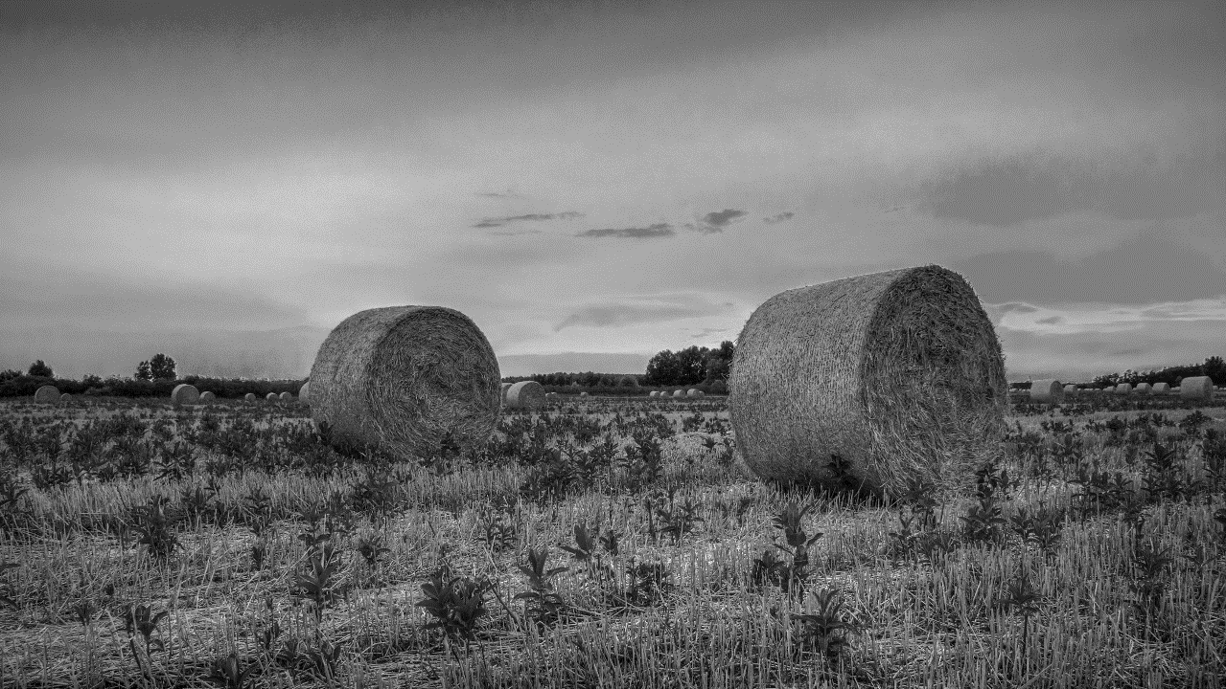
Belföldi utazások

Slide 22
Belföldi utazások az elmúlt egy évben
A 2022-es évben hány alkalommal volt többnapos, belföldi turisztikai célú utazása?
Belföldi utazás
Bázis: Teljes minta, %
2022-ben a válaszadók bő egynegyede (a korábbi hónapokhoz képest kevesebben) egy alkalommal volt többnapos belföldi turisztikai utazáson, míg 28,7 százalékuk (a korábbi hónapokhoz képest némileg többen) utaztak két alkalommal belföldön. 30 százalékuk ennél többször, 14,3 százalékuk egyszer sem turistáskodott tavaly hazánkban.

Slide 23
Utazási hónapok
2023-ban mely hónapokban vett részt vagy tervez részt venni több napos turisztikai célú belföldi utazáson?
(Több válasz lehetséges)
Belföldi utazás
Bázis: Teljes minta, %
Idén a nyári hónapok a legnépszerűbbek az utazásokat illetően, azon belül is a július-augusztus. A tavasz vége, illetve a szeptember is számottevő (tulajdonképpen az elő- és utószezon), ugyanakkor láthatóan a többség nem tervez utazást a késő őszi, valamint a téli hónapokra.

Slide 24
Turisztikai utazások az elmúlt egy évben
Kérjük, értékelje 1-10-ig terjedő skálán, hogy mennyire volt elégedett legutóbbi (elmúlt egy évben történt) belföldi turisztikai utazásával?
Belföldi utazás
2023. 06.14.
8,7
Egyáltalán nem voltam elégedett | 2. | 3. | 4. | 5. | 6. | 7. | 8. | 9. | Teljes mértékben elégedett voltam
2023. 04.10.
8,8
2023. 05.22.
8,7
Bázis: akik utaztak az elmúlt egy évben belföldre, n= 739
A válaszadók továbbra is elégedettek a belföldi turisztikai utazásaikkal. A válaszátlag a 10 fokú skálán 8,7, ami meglehetősen jó értéknek számít.

Slide 25
Legnagyobb elégedettség
Mivel volt a leginkább elégedett?
Belföldi utazás
Bázis: Ha elégedett volt belföldi utazásával, %
A válaszadók továbbra is a szállással a leginkább elégedettek, de az élményt tovább növeli a szép környezet és a sokféle kikapcsolódási lehetőség. Az előző hónapokhoz képest júniusban többen jelölték meg a kiszolgálást mint elégedettségi tényezőt, ugyanakkor az egyedi kedvezmények továbbra sem jelentősek ezen a téren.

Slide 26
Tervezett következő belföldi utazás
Mikorra tervezi a következő belföldi turisztikai utazását?
Belföldi utazás
Bázis: Teljes minta, %
Az előző hullám eredményeihez képest közel 10 százalékponttal emelkedett azoknak az aránya, akik egy hónapon belül tervezik a következő belföldi útjukat. Szintén sokan vannak, akik három hónapon belül (tulajdonképpen a főszezonban) terveznek belföldi utazást.

Slide 27
Tervezett következő belföldi utazás
Hány alkalommal tervez összesen többnapos, belföldi turisztikai célú utazást tenni 2023-ban?
(Azokat is számolja bele, amik már lezajlottak!)
Belföldi utazás
Bázis: Akik terveznek belföldi utat 2023-ban, %
A válaszadók egynegyede egy alkalommal, harmada (32,1 százalék) két alkalommal tervez idén többnapos, belföldi utazást. 38,8 százalékuk legalább három alkalommal.

Slide 28
Belföldi úti cél
Mely belföldi térségben tervezi a következő utazását?
Belföldi utazás
A turisztikai térségek közül kétségtelenül a Balaton a leginkább preferált úti cél.
Bázis: Azok, akik a következő évben terveznek belföldi utazást, n=839, %
A Balaton turisztikai térség továbbra is toronymagasan vezet a belföldi úti célok közül és szintén töretlen a népszerűségük a Budapest környéki helyeknek is. A Bükk térségbe is láthatóan szívesen utaznak a válaszadók.

Slide 29
Belföldi utazás célja
Következő belföldi utazásának mi lesz az elsődleges célja?
Belföldi utazás
Bázis: Azok, akik a következő évben terveznek belföldi utazást, említések, %
Vélhetően a balatoni „sláger” úti célból adódóan is a válaszadók elsődlegesen a fürdőzési lehetőségek miatt utaznak belföldön. Emellett ilyen téren gyakori program a természeti turizmus és a városnézés. Az adatokból továbbra is az látszik, hogy a gasztronómia kevésbé mozgatja meg a hazai turistákat.

Slide 30
Belföldi utazási tervek jövőre
Tervez Ön belföldi turisztikai utazást tenni az elkövetkező fél évben?
Belföldi utazás
Bázis: Akik terveznek belföldi utazást, %
A válaszadók háromnegyede saját bevallása alapján biztosan utazni fog az elkövetkező fél évben, közel egyötödük (18,8 százalék) pedig valószínűleg elmegy majd belföldi utazásra. Mindössze 6,8 százalékuk nem tervez az országhatárokon belül üdülést a vizsgált időszakban.

Slide 31
Belföldi utazási tervek jövőre
Mikorra tervezi belföldi utazását? (Több válasz lehetséges)
Belföldi utazás
Bázis: Akik terveznek belföldi utazást az év első felévben, %
Bázis: Akik terveznek belföldi utazást a következő fél évben, %
Bázis: Akik terveznek belföldi utazást a következő fél évben, %
A korábbi vizsgálati hónapokhoz hasonlóan szintén a nyári főszezonban tervezik a válaszadók a belföldi utazásokat. Az őszi hosszú hétvégéken kevesen terveznek belföldi utat, azonban a válaszadók egytizede egyéb hétvégi időpontot jelölt meg.

Slide 32
Belföldi utazási szempont
Melyik állítás igaz Önre? Többnapos turisztikai célú belföldi utazásaim szervezésekor…
Belföldi utazás
Bázis: Teljes minta, %
Meglepő módon a válaszadók fele (48,8 százalék) nem szokta figyelembe venni a hosszú hétvégéket, szüneteket a belföldi utazások szervezésekor. Emellett minden ötödik megkérdezett kifejezetten kerüli ezeket az alkalmakat. Bő egynegyedük pedig igyekszik úgy szervezni, hogy egy hosszú hétvége vagy szünet belessen a belföldi utazásaik idejébe.

Slide 33
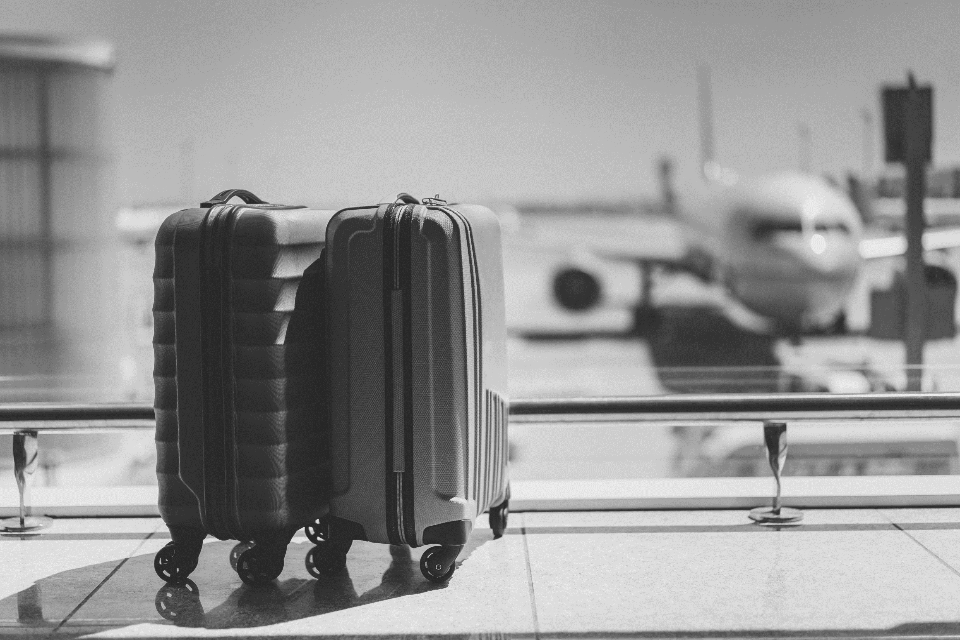
Külföldi utazás

Slide 34
Külföldi utazás
Mikorra tervezi a következő külföldi turisztikai utazását?
Külföldi utazás
Bázis: Teljes minta, %
Júniusban a válaszadók 35 százaléka 1-3 hónapon belül tervez külföldi turisztikai utazást, vagyis a nyári főszezonra időzítik a határon túli üdülést. A korábbi hullámok eredményeihez képest ez számottevő emelkedést jelent, ugyanakkor arányaiban ugyanannyian nem terveznek külföldi utazást tenni a következő egy éven belül.

Slide 35
Úti cél állomás
Mely külföldi területre tervezi a következő utazását?
Külföldi utazás
Európai uniós országba | 76,2%
Egyéb európai országba | 10,5%
Ázsiai országba | 4%
Afrikai országba | 2,7%
Észak-amerikai országba (Közép-Amerika és a karibi térség is ide tartozik) | 2,1%
Dél-amerikai országba | 0,5%
Ausztrália és Óceánia országaiba | 0,2%
Még nem döntöttem el | 3,9%
10,5%
2,1%
76,2%
4%
2,7%
0,5%
Bázis: Azok, akik terveznek a következő évben külföldi utazást, n=621, %
0,2%
Akik külföldre terveznek utazást, abszolút többségük európai uniós országot választ úti célnak. 10,5 százalékuk egyéb európai országba tervez utazást. Európán kívül 28,4 százalékuk tervez nyaralást, 3,9 százalékuk még nem döntötte el a határon túli üdülés desztinációját.

Slide 36
Úti cél ország
Mely európai uniós országba tervezi következő utazását?
Külföldi utazás
X%
X%
X%
X%
X%
6,8%
9,3%
16,1%
16,9%
X%
10,6%
X%
Bázis: Azok, akik az Európai Unió valamelyik országába terveznek utazást, említések, n=473, %
Az európai uniós országok közül júniusban Olaszország lett a legnépszerűbb tervezett úti cél, ezt követi a szomszédos Horvátország. Egészen sokan, a válaszadók 8,5 százaléka nem döntött még az uniós úti céljáról.

Slide 37

Szállásfoglalás

Slide 38
Preferált szálláshelyek
Az előző kérdéseknél azt jelölte meg, hogy egy éven belül turisztikai célú utazást tervez. Foglalt már szálláshelyet?
Mi a legfőbb oka, hogy még nem foglalt szálláshelyet?
Szállásfoglalás
Bázis: Azok, akik a következő évben terveznek utazást, említések, %
Bázis: Azok, akik még nem foglaltak szállást, említések, %,
A legfrissebb mérés szerint a megkérdezettek fele (51,7 százalék) nem foglalta le még szállását annak ellenére, hogy tervez az elkövetkező egy évben turisztikai célú utazást, ez az első méréshez képest 10 százalékpontos csökkenést mutat. A korábbiakhoz hasonlóan most is a legtöbben (40,4 százalék) ezt azzal indokolták, hogy még nem tudják pontosan utazásuk dátumát.

Slide 39
Preferált szálláshelyek
Milyen típusú szálláshelyet részesít előnyben? (Legfeljebb két válasz lehetséges)
Szállásfoglalás
Bázis: Azok, akik a következő évben terveznek utazást, említések, %,
Az áprilisi, májusi és júniusi eredmények is azt mutatják, hogy a válaszadók legszívesebben apartman típusú szállásban töltenék nyaralásukat, a legfrissebb adatok alapján ezt 47,9 százalék mondta. Második helyen -szintúgy mindhárom esetben- a szállodák és hotelek vannak, ezt most a minta 40,6 százaléka választotta.

Slide 40

Belföldi utazást motiváló/visszatartó tényezők

Slide 41
Több utazás tényezői
A jelenlegi környezetben, melyik az a két tényező, amelyek hatására többet utazna belföldön turisztikai céllal? Legfeljebb két választ jelöljön meg!
Motiváló/visszatartó tényezők
Bázis:
Teljes minta, %
A megkérdezettek leginkább akkor utaznának többet turisztikai céllal belföldön, ha csökkennének a belföldi turisztikai utazások árai – ezt jelenleg 54,5 százalék választotta – és ha több lenne az akciós/kedvezményes ajánlat és last minute lehetőség – ezt most 41,6 százalék jelölte meg. A korábbi mérések során is ezek bizonyultak a legösztönzőbb szempontoknak.

Slide 42
Több utazás tényezői
Az előbb azt a választ jelölte meg, hogy a felsorolt tényezők ellenére sem utazna többet belföldön turisztikai céllal. Miért nem? (nyitott kérdés)
Motiváló/visszatartó tényezők
Bázis:
Akik semmilyen tényező hatására nem utaznának többet, %
Azon megkérdezettek, akik a korábban említett szempontok ellenére sem utaznának többet belföldön, legtöbben (28,8 százalék) ezt a szabadidő és a pénzügyi háttér hiányával indokolták. A legfrissebb adatok alapján 28,8 százalék mondta az előbbi indokot, ami a májusi adatokhoz képest 5,2 százalékpontos csökkenést mutat. Mindhárom adatfelvétel alkalmával a második legnyomósabb indoknak azt írták, hogy nincs igényük (több) utazásra.

Slide 43
Kevesebb tervezett utazás oka
Mi a legfőbb oka annak, hogy 2023-ban kevesebb alkalommal tervez utazni, mint 2022-ben?
Motiváló/visszatartó tényezők
Bázis: Azok, akik 2022-höz képest kevesebbet terveznek utazni, %
Azon válaszadók közül, akik 2023-ban kevesebb utazást terveznek, mint 2022-ben, ezt azzal indokolták, hogy kevesebb anyagi keretük van rá, vagy ugyanannyi, de már nem fér bele számukra egy utazás. A júniusi adatok szerint ezt 32,2 százalék válaszolta, ami a korábbi eredményekhez hasonló arányt mutat.

Slide 44
Belföldi turisztikai utazások elmaradása
Kérem, tegye sorrendbe az első HÁROM legjelentősebb okot, amely miatt nem tervez részt venni belföldi utazáson az elkövetkező egy évben! Kezdje a legfőbb tényezővel! Mi az a két legfőbb ok, amely miatt nem tervez részt venni belföldi utazáson az elkövetkező egy évben? (Három válasz együttes súlyozott eloszlása)
Motiváló/visszatartó tényezők
Bázis: Azok, akik a következő évben nem terveznek belföldi utazást, %
A belföldi utazás elmaradása kapcsán az egyéb válaszok között leginkább a belföldi utazások drágasága, illetve a rokonlátogatások szerepeltek.
Azon megkérdezettek pontosan egynegyede, akik nem terveznek a következő egy évben belföldi utazást, ezt a saját anyagi helyzetükkel indokolták, illetve 21,7 százalékuk a külföldi utazásokat részesíti előnyben. A májusi adatokhoz képest 5,5 százalékponttal nőtt azoknak az aránya, akik inkább külföldre utaznának.

Slide 45
Belföldi turisztikai utazások elmaradása
Kérem, tegye sorrendbe az első HÁROM legjelentősebb okot, amely miatt nem tervez részt venni belföldi utazáson az elkövetkező egy évben! Kezdje a legfőbb tényezővel! Mi az a két legfőbb ok, amely miatt nem tervez részt venni belföldi utazáson az elkövetkező egy évben? (Első említés)
Motiváló/visszatartó tényezők
Bázis: Azok, akik a következő évben nem terveznek belföldi utazást, %
Első említésként a legtöbben (25,5 százalék) a saját anyagi helyzetükkel indokolták azt, hogy nem terveznek belföldi utazáson részt venni a következő egy évben. A második leggyakrabb válasz az az, hogy inkább külföldre utaznának a megkérdezettek. A májusi adatfelvételhez képest kétszer annyi válaszadó jelölte meg az időhiányt és 7 százalékponttal kevesebben választották a saját egészségügyi állapotukat, mint indok.

Slide 46
Belföldi turisztikai utazások elmaradása
Kérem, tegye sorrendbe az első HÁROM legjelentősebb okot, amely miatt nem tervez részt venni belföldi utazáson az elkövetkező egy évben! Kezdje a legfőbb tényezővel! Mi az a két legfőbb ok, amely miatt nem tervez részt venni belföldi utazáson az elkövetkező egy évben? (Második említés)
Motiváló/visszatartó tényezők
Bázis: Azok, akik a következő évben nem terveznek belföldi utazást, %
A második említés során is a saját anyagi helyzet bizonyult a legégetőbb problémának az utazások tervezése során, a válaszadók közel egyötöde (18,4 százaléka) jelölte meg ezt az indokot. A májusi felméréshez képest ez a százalék 7,4 százalékponttal csökkent, míg az áprilishoz képest 6 százalékponttal emelkedett.

Slide 47
Belföldi turisztikai utazások elmaradása
Kérem, tegye sorrendbe az első HÁROM legjelentősebb okot, amely miatt nem tervez részt venni belföldi utazáson az elkövetkező egy évben! Kezdje a legfőbb tényezővel! Mi az a két legfőbb ok, amely miatt nem tervez részt venni belföldi utazáson az elkövetkező egy évben? (Harmadik említés)
Motiváló/visszatartó tényezők
Bázis: Azok, akik a következő évben nem terveznek belföldi utazást, %
Harmadik említésre az előző kettőtől eltérően az országos gazdasági helyzet (15,6 százalék) lett a legfőbb probléma, amely miatt a következő egy évben nem terveznek belföldi utazást a megkérdezettek. Az ezt megelőző mérés során is az országos gazdasági helyzetet jelölték legtöbben, de az áprilisi mérés alkalmával a saját anyagi helyzet problémája szerepelt első helyen.

Slide 48
Külföldi utazások elmaradása
Mi az a két legfőbb ok, amely miatt nem tervez részt venni külföldi utazáson az elkövetkező egy évben?
Motiváló/visszatartó tényezők
Bázis: Azok, akik nem terveznek a következő évben külföldi utazást, említések, %
Az egyéb válaszok között gyakori a korukra és állapotukra tett utalás, illetve változatos családi okokra is hivatkoztak.
Azon válaszadók, akik nem terveznek a következő egy évben külföldi utazást, legtöbben (37,2 százalék) azzal indokolták, hogy anyagi helyzetük nem teszi ezt lehetővé. Az előző két mérés során azonos sorrenddel találkoztunk, azonban akkor az anyagi okokra szignifikánsan nagyobb hányadban hivatkoztak. A júniusi alminta 28,5 százaléka inkább a belföldi utazásokat preferálja, ami a második méréshez képest 5,4 százalékpontos-, az első méréshez képest pedig 7,7 százalékpontos növekedést jelent.

Slide 49
Úti cél kiválasztására ható tényezők
Az alábbiak közül melyik az a három tényező, amely a legnagyobb hatással van Önre
az úti cél kiválasztásában? (maximum három említés)
Motiváló/visszatartó tényezők
Bázis: Akik terveznek belföldre vagy külföldre utazni, %
Azon válaszadóknak, akik terveznek utazást akár belföldre, akár külföldre, a legfőbb tényezőnek az úti cél élményígéretét (49,4 százalék) és a saját anyagi helyzetet (44,5 százalék) jelölték meg a desztináció kiválasztásakor. Ezen szempontok a korábbi mérések során is hasonló mértékben bizonyultak fontosnak.

Slide 50
A háború belföldi utazásokra való hatása
Az aktuálisan zajló orosz-ukrán konfliktus befolyásolja-e jövőbeni belföldi utazási hajlandóságát és ha igen, milyen mértékben?
Motiváló/visszatartó tényezők
Bázis: Teljes minta, %
A júniusi eredmények alapján a megkérdezettek 6,9 százalékának befolyásolja valamilyen mértékben a jövőbeni belföldi utazási hajlandóságát az aktuálisan zajló orosz-ukrán konfliktus. Az ezt megelőző mérésekhez viszonyítva nem látható szignifikáns eltérés.

Slide 51
A háború külföldi utazásokra való hatása
Az aktuálisan zajló orosz-ukrán konfliktus befolyásolja-e jövőbeni külföldi utazási hajlandóságát és ha igen, milyen mértékben?
Motiváló/visszatartó tényezők
Bázis: Teljes minta, %
A válaszadók 19,9 százaléka jelölte azt, hogy valamilyen mértékben az orosz-ukrán konfliktus befolyásolja őket a jövőbeni külföldi utazási hajlandóságuk kapcsán. Ez sem mutat szignifikáns eltérést a korábi eredményekhez viszonyítva.

Slide 52
A háború utazásokra való hatása
Mennyire ért egyet az alábbi utazásokra vonatkozó állításokkal? Bizonytalannak érzem a jövőre tervezett utazásom megvalósulását
Motiváló/visszatartó tényezők
Bázis: Teljes minta, %
Mind a három adatfelvétel eredménye alapján hasonló arányban érezték a kutatásban résztvevők a jövőre tervezett utazásukat valamilyen mértékben bizonytalannak. Így vélekedett áprilisban a minta 33 százaléka, májusban 29,7 százaléka és júniusban pedig a 30,3 százaléka.

Slide 53
A háború utazásokra való hatása
Mennyire ért egyet az alábbi utazásokra vonatkozó állításokkal? Az orosz-ukrán konfliktus lecsengését követően inkább külföldi utakat választok, mint belföldieket
Motiváló/visszatartó tényezők
Bázis: Teljes minta, %
A megkérdezettek egyötöde (20,6 százalék) választana inkább külföldi desztinációt az orosz-ukrán konfliktus lecsengését követően. Ez az eredmény is stabil véleményre utal a három hullám eredményei szerint.

Slide 54
A Háború Befolyás Index (HBI) értéke
A HBI statisztikái (-100-tól 100-ig tartó skála, -100=alacsony befolyásoló erő, 100=magas befolyásoló erő)
Motiváló/visszatartó tényezők
Az aktuálisan zajló orosz-ukrán konfliktus befolyásolja-e jövőbeni utazásait, illetve mennyire ért egyet azzal, hogy utazásai bizonytalanok, vagy hogy inkább utazna külföldre a háború után?
 | 2023. 04. 10. | 2023.05.22. | 2023.06.14.
Érvényes válaszok | 906 | 927 | 930
Hiányzó válaszok | 95 | 73 | 70
Átlag | -53,7 | -57,1 | -56,3
Medián | -62,5 | -62,5 | -62,5
Szórás | 41,9 | 38,3 | 39,1
A mintában szereplő válaszadók HBI átlaga -56,3 pont a -100-tól +100-ig tartó skálán, ami azt jelenti, hogy nem nagyon befolyásolja úti terveiket az orosz-ukrán háború. A megkérdezettek bő háromnegyedét továbbra sem befolyásolja az orosz-ukrán konfliktus, már ami a jövőbeni utazási terveiket illeti.

Slide 55
Az index-összetevők értékei
Motiváló/visszatartó tényezők
Bázis: releváns válaszadók, átlag
A belföldi utazási hajlandóságot befolyásolja a legkevésbé az orosz-ukrán háború, a külföldi utakat is csak kismértékben érinti. A jövőre tervezett utazásaikat azonban a megkérdezettek kismértékben bizonytalannak érzik (a 200 fokú skálán
-34).

Slide 56

Bel- és külföldi utak összehasonlítása

Slide 57
Belföldi utazás jellemzői
Ön szerint a következő állítások inkább belföldi, vagy inkább külföldi utazásokra igazak?
(azok aránya, akik szerint a belföldi utazásokra igazak inkább)
Bel- vagy külföldi utak
Bázis:
Teljes minta, %
A legfrissebb mérés során a korábbiakhoz viszonyítva szintén a legtöbb válaszadó a biztonságérzetre (84,1 százalék) mutatott rá a belföldi utazások legfőbb szempontjaként. A külföldi utazások kapcsán a több látnivaló (68,8 százalék) bizonyult kiemelkedő motivációnak.

Slide 58
Az Utazást Összehasonlító Index (UÖI) értéke
Az UÖI statisztikái (-100-tól 100-ig tartó skála, -100=külföldi utazásra igaz, 100=belföldi utazásra igaz)
Bel- vagy külföldi utak
Ön szerint a következő állítások inkább belföldi, vagy inkább külföldi utazásokra igazak?
 | 2023. 04. 10. | 2023.05.22. | 2023.06.14.
Érvényes válaszok | 1000 | 1000 | 1000
Hiányzó válaszok | 0 | 0 | 0
Átlag | 18,2 | 18,6 | 15,7
Medián | 20 | 20 | 20
Szórás | 59,9 | 58,7 | 59,2
A mintában szereplő válaszadók UÖI átlaga 15,7 pont a -100-tól +100-ig tartó skálán, ami azt jelenti, hogy az utazók jellemzően pozitívabb benyomásokat szereznek belföldi útjaik során mint amikor külföldre utaznak. A megkérdezettek 20,8 százaléka inkább a külföldi utak során szerzett jó tapasztalatokat, bő egyharmaduk belföldről és külföldről is.

Slide 59
Az index-összetevők értékei
Bel- vagy külföldi utak
Bázis: releváns válaszadók, átlag
Külföldön jellemzően több látnivalót azonosítanak a megkérdezettek, azonban összességében nagyobb biztonságban érzik magukat és jobb bánásmódban részesülnek belföldi útjaik során a megkérdezettek.

Slide 60
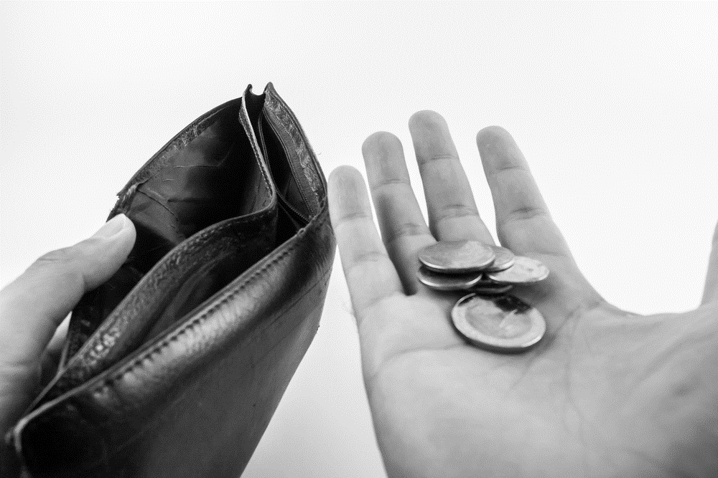
Anyagi körülmények

Slide 61
Költekezési lehetőségek
Az anyagi tényezőket nézve melyik igaz Önre, a következő termékek-szolgáltatások kapcsán?
Anyagi körülmények
Bázis: Teljes minta, %
A válaszadók többsége legtöbbször meg tudja venni – átgondolás nélkül vagy átgondolva – mindegyik felsorolt szolgáltatást. Legkisebb mértékben az egészségturizmushoz köthető szolgáltatásokra tudnak költeni ilyen mértékben, de még ez esetben is a megkérdezettek 64,7 százaléka meg tudja magának engedni.

Slide 62
Az Anyagi Index (AI) értéke
Az Anyagi Index statisztikái
(-100-tól +100-ig tartó skála, -100=alacsony kiadási lehetőségek, +100=magas kiadási lehetőségek)
Anyagi körülmények
Az anyagi tényezőket nézve melyik igaz Önre a következő termékek-szolgáltatások kapcsán?
 | 2023. 04. 10. | 2023.05.22. | 2023.06.14.
Érvényes válaszok | 698 | 747 | 743
Hiányzó válaszok | 303 | 253 | 257
Átlag | 47,5 | 48,9 | 45,3
Medián | 55,6 | 55,5 | 50
Szórás | 40,2 | 38,8 | 40
A mintában szereplő válaszadók Anyagi Index átlaga 45,3 pont a -100-tól +100-ig tartó skálán, ami igen jó anyagi körülményekre utal, annak ellenére, hogy az AI index értéke kismértékben csökkent az előző két mérési hullámhoz képest. A megkérdezettek 70,7 százaléka továbbra is gondok nélkül tud sok mindenre költeni.

Slide 63
Az index-összetevők értékei
Anyagi körülmények
Bázis: releváns válaszadók, %
Az index minden összetevőjére pozitív válasz érkezett a megkérdezettektől. A 200 fokú skálán 29 és 63 közötti értéket kapott mindegyik kiadástípus. A telekommunikációs és közműszolgáltatásokat rendezik elsőként mindig a válaszadók.

Slide 64

Klaszteranalízis

Slide 65
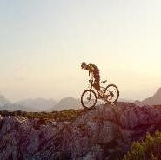
Klaszteranalízis
Az utazási szokásokat meghatározó tényezők és attitűdök mentén klaszteranalízist végeztünk. Elemzésünk alapján négy fő klasztert azonosítottunk. A négy csoport alapvetően különbözik aszerint, hogy milyenek az általános utazási szokásaik és terveik, belföld vagy külföldi helyekről van jobb véleményük, illetve hogy mennyire befolyásolja úti terveiket az orosz-ukrán konfliktus.
Az „Otthonülők” csoportjába tartozók nem szoktak és nem is terveznek utazni sem bel-, sem külföldre, őket
befolyásolja leginkább az orosz-ukrán háború. Azonban valamennyit mégis utaztak tavaly. Ha esetleg elutaznak, bár
egyelőre nem tervezik, inkább belföldre mennek. Itthon valamivel nagyobb biztonságban érzik magukat.
A második csoportot alkotják az „Elvágyódók”. Ők sokkal jobb véleménnyel vannak a külföldi utakról: az elvárt
élményeket nyújtja, több a látnivaló, jobb bánásmódban részesülnek és biztonságosabbnak tartják. Terveznek idén is
külföldre utazni, de valószínűleg belföldi nyaralásuk is lesz. Nem nagyon befolyásolja őket az orosz-ukrán háború, de a háború után még inkább külföldi utakat fognak elsősorban választani. Útjukat előre meg szokták tervezni.
Az „Országjárók” csoportja általánosságban többször utazik belföldre és inkább tervez belföldi utat, mint a külföldre utazók. Jobb véleménnyel vannak a belföldi utakról, mint a külföldiekről, mert véleményük szerint inkább azt az élményt nyújtja, amit várnak, jobb bánásmódban részesülnek, több látnivalót találnak itt, és kevésbé történnek itthon váratlan rossz dolgok velük. Az orosz-ukrán háború nem nagyon hat utazásaikra, a háború után is a belföldi utakat fogják preferálni. Jellemzően későbbre hagyják utazásuk lefoglalását.
A „Független kalandorok” alkotják a negyedik klasztert. Őket befolyásolja a legkevésbé az orosz-ukrán konfliktus, ami nem bizonytalanítja el őket utazásaikban. Ők a legbiztosabbak abban, hogy már az év első felében is utaznak belföldön valahova, illetve több belföldi utat terveznek idén és tavaly is többször voltak, mint a többi csoport tagjai. Külföldre is szoktak utazni, ha nem is annyiszor, mint az „Elvágyódók” csoportja. Nincsenek azonban preferenciáik: a külföldi és a belföldi utak során is sok látnivalót, jó bánásmódot, biztonságos környezetet találnak és nem szoktak csalódni. Valamivel kevésbé voltak azonban ők elégedettek a legutóbbi belföldi útjukkal, mint az „Országjárók”.

Slide 66
A klaszterek megoszlása
Klaszteranalízis
Bázis: Teljes minta, említések %
Júniusban a ‚Független kalandorok’ képviseltetik magukat a legnagyobb arányban (31,8 százalék) az utazók között, őket követik az ‚Országjárók’ 31 százalékkal. Érdekesség, hogy most az ‚Országjárók’ bizonytalanabbak abban, hogy tényleg fognak-e belföldön utazni a következő 1 évben. Az ‚Elvágyódók’ aránya jelentősen csökkent, jelenleg 22,4 százalék. Az ‚Otthonülőket’ pedig most jobban befolyásolja a háború, az ő arányuk júniusban 14,8 százalék.

Slide 67

Köszönjük a figyelmet!
Századvég Közéleti Tudásközpont Alapítvány
Cím: 1037 Budapest, Hidegkuti Nándor u. 8-10.
Telefon: +36 1 479 5280
E-mail: szazadveg@szazadveg.hu

